Slide 1

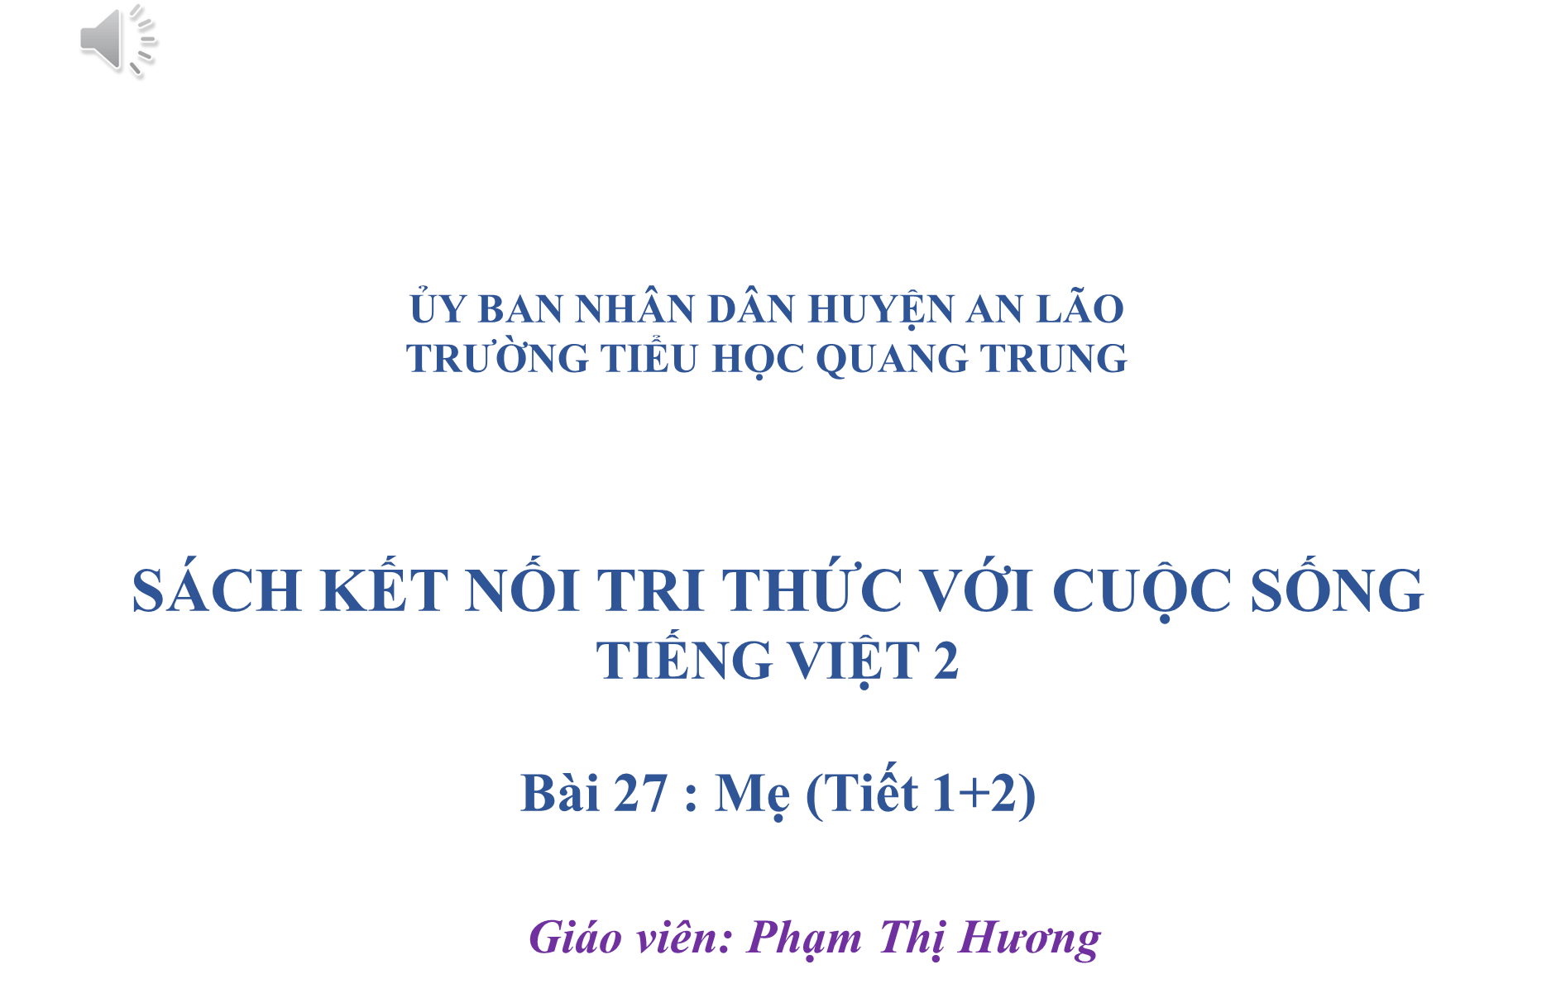

Slide 2
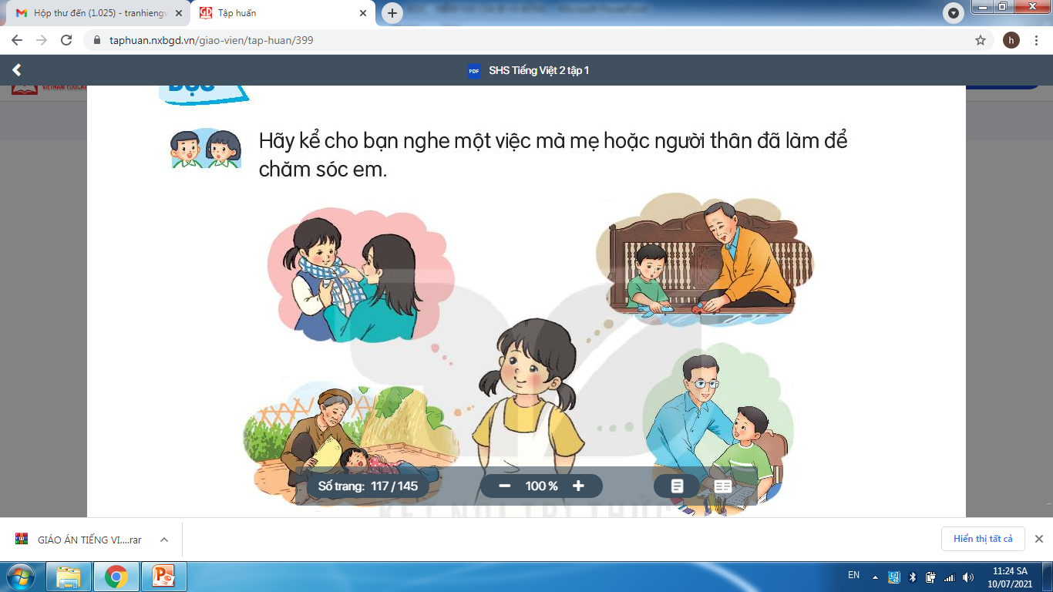
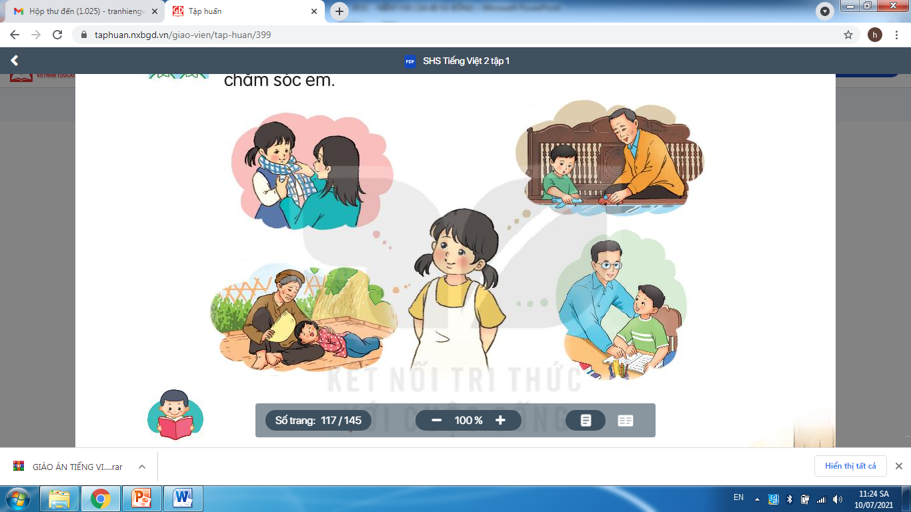
Mẹ
Hãy kể cho bạn nghe một việc mà mẹ hoặc người thân đã làm để chăm sóc em?

Slide 3
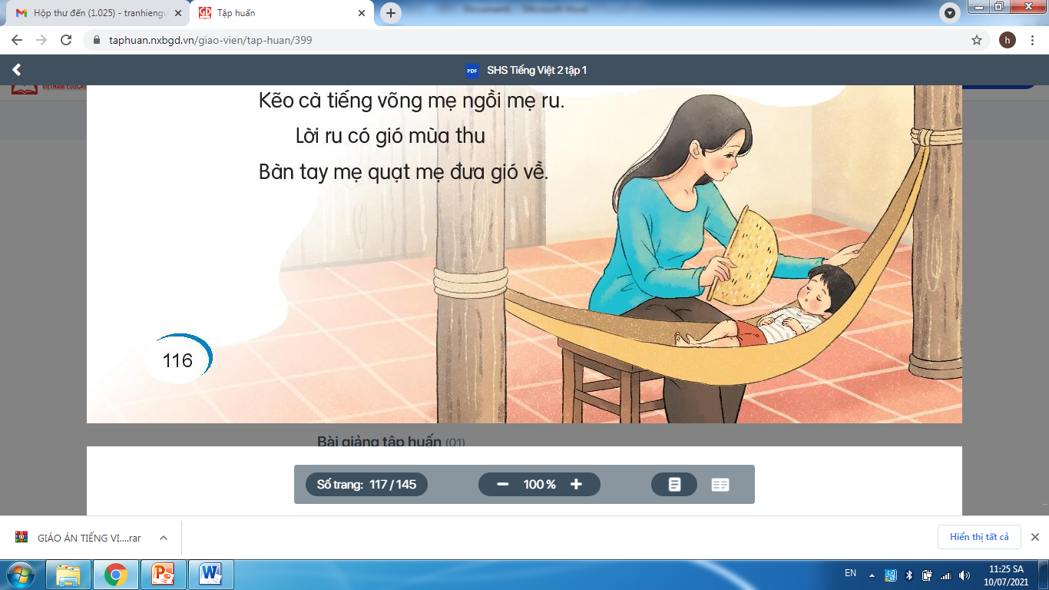
Mẹ
Lặng rồi cả tiếng con ve
Con ve cũng mệt vì hè nắng oi.
Nhà em vẫn tiếng ạ ời
Kẽo cà tiếng võng mẹ ngồi mẹ ru.
Lời ru có gió mùa thu
Bàn tay mẹ quạt mẹ đưa gió về.
Những ngôi sao thức ngoài kia
Chẳng bằng mẹ đã thức vì chúng con.
Đêm nay con ngủ giấc tròn
Mẹ là ngọn gió của con suốt đời.
(Trần Quốc Minh)

Slide 4

LUYỆN ĐỌC TỪ KHÓ
ngôi sao
giấc tròn
suốt đời

Slide 5
Mẹ
1
Lặng rồi cả tiếng con ve
Con ve cũng mệt vì hè nắng oi.
Nhà em vẫn tiếng ạ ời
Kẽo cà tiếng võng mẹ ngồi mẹ ru.
Lời ru có gió mùa thu
Bàn tay mẹ quạt mẹ đưa gió về.
2
Những ngôi sao thức ngoài kia
Chẳng bằng mẹ đã thức vì chúng con.
Đêm nay con ngủ giấc tròn
Mẹ là ngọn gió của con suốt đời.
(Trần Quốc Minh)

Slide 6
NGẮT NHỊP THƠ
Lời ru có gió mùa thu
Bàn tay mẹ quạt mẹ đưa gió về.
Những ngôi sao thức ngoài kia
Chẳng bằng mẹ đã thức vì chúng con.
Đêm nay con ngủ giấc tròn
Mẹ là ngọn gió của con suốt đời.

Slide 7
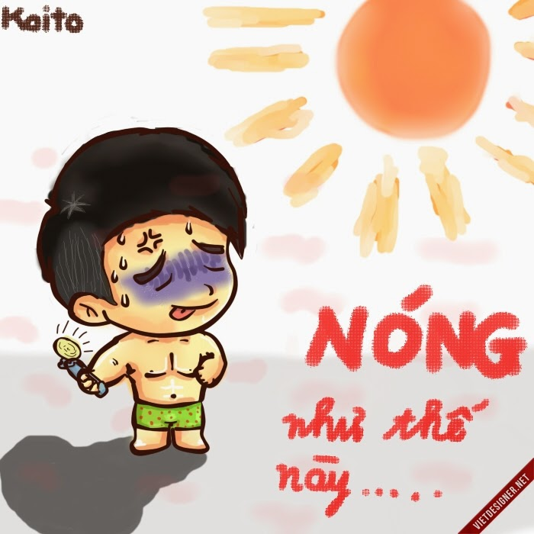
GIẢI NGHĨA TỪ
Nắng oi
Nắng oi: nắng nóng và không có gió, gây khó chịu.

Slide 8
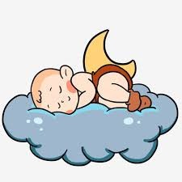
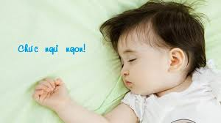
GIẢI NGHĨA TỪ
Giấc tròn: giấc ngủ ngon ( ngủ say), không thức giấc

Slide 9
TRẢ LỜI CÂU HỎI
1
Trong đêm hè oi bức, mẹ đã làm gì để con ngủ ngon?
Trong đêm hè oi bức, mẹ đã ngồi đưa võng, hát ru và quạt cho con để con ngủ ngon.

Slide 10
TRẢ LỜI CÂU HỎI
2
Những dòng thơ nào cho thấy mẹ đã thức rất nhiều vì con?
Hai dòng thơ nào cho thấy mẹ đã thức rất nhiều vì con:
Những ngôi sao thức ngoài kia
Chẳng bằng mẹ đã thức vì chúng con.

Slide 11
TRẢ LỜI CÂU HỎI
Theo em câu thơ cuối bài muốn nói điều gì?
3
Câu thơ cuối bài muốn nói: Mẹ là niềm hạnh phúc của cuộc đời con.

Slide 12
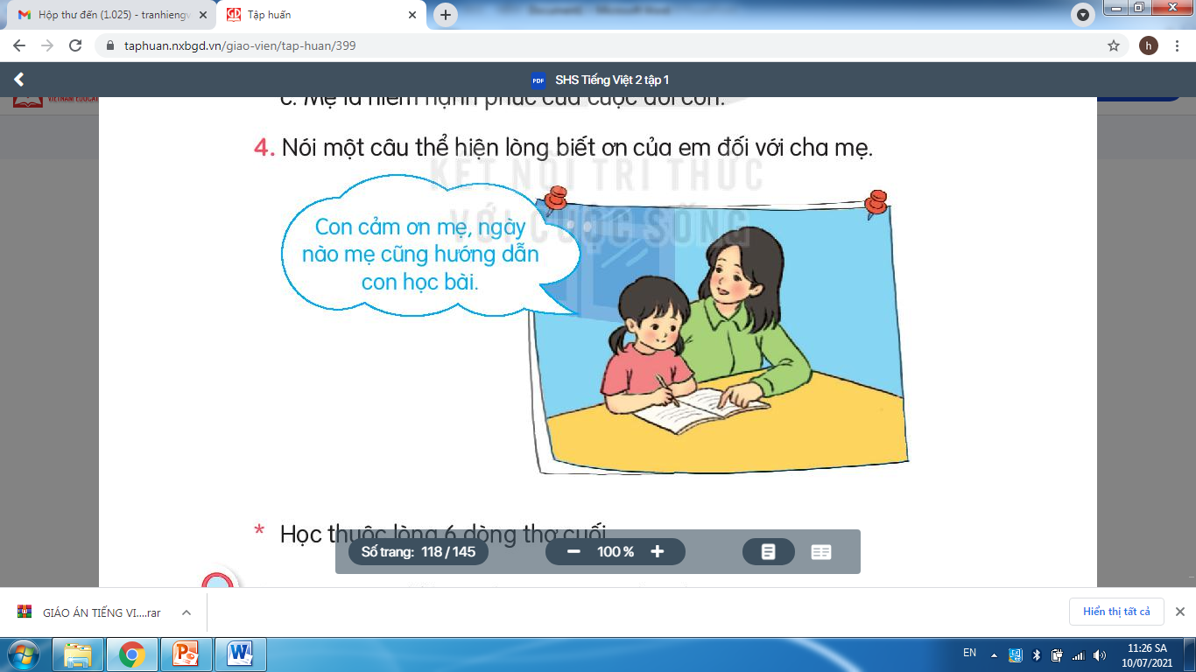
TRẢ LỜI CÂU HỎI
4
Nói một câu thể hiện lòng biết ơn của em đối với ba mẹ.
Con cảm ơn mẹ, ngày nào mẹ cũng đưa con đến lớp.
Con cảm ơn bố vì bố đã mua cho con nhiều đồ chơi…..

Slide 13
HỌC THUỘC LÒNG
HỌC THUỘC LÒNG 6 DÒNG THƠ CUỐI

Slide 14
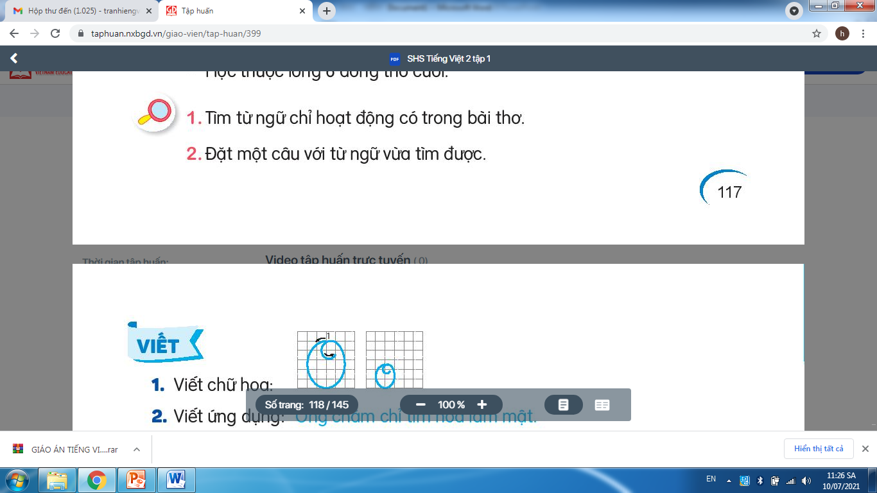
LUYỆN TẬP THEO VĂN BẢN ĐỌC
Ngồi, ru, quạt, đưa, thức, ngủ…..
Tôi rất thích ngồi bên cửa sổ ngắm hoa ngoài vườn.
Hồi bé, tôi hay được bà ru ngủ.
Những lúc mất điện, mẹ lại quạt cho tôi ngủ.

